Slide 1


Simultaneous Scene Understanding for Trajectory Prediction with Multi-Task Learning
Bangyu Zhu
Eugen Ernst
Yin Wu

Slide 2
Agenda
Einführung
Single-Tasks:
Semantic Segmentation
Object Detection
Depth Regression
Multi-Task Learning
Vorgehen
Ergebnisse
Ausblick

Slide 3
1. Einführung

Slide 4
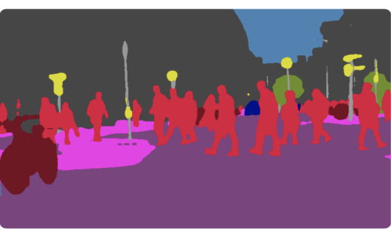
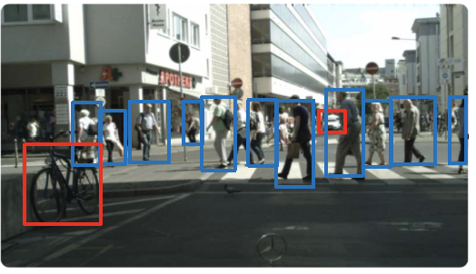
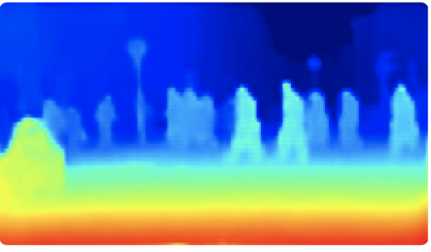
Automatische Erkennung von Fahrsituation
Zielsetzung:
Erkennung von statischen Elementen
Erkennung von dynamischen Elementen/Objekten
Schätzung des Abstandes der Elemente

Slide 5
2. Single-Tasks

Slide 6
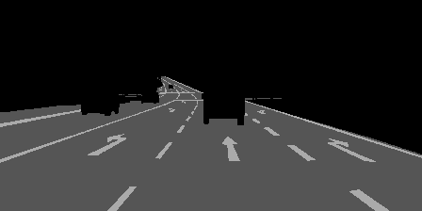
Erkennung statischer Elemente
Res-Unet ^{[10]}
Semantische Segmentierung (3 Klassen)
befahrbare Straßen (grau)
unbefahrbare Bereich (schwarz)
Fahrbahnmarkierung (weiß)

Slide 7
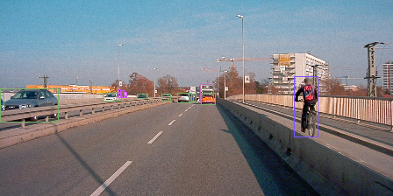
Erkennung dynamischer Elemente
Center-Net ^{[1]}
Erkennung von dynamischen Objekten (9 Klassen):
Fahrzeuge (6)
Fußgänger (1)
Verkehrszeichen (2)

Slide 8
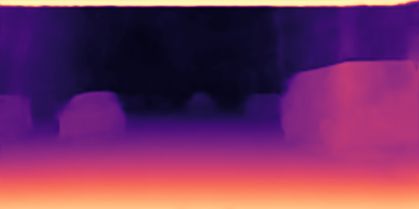
Schätzung des Abstands der Elemente
Res-Unet
Tiefenschätzung der Objekte zur Lokalisierung.
Abstand der Objekte liegt im Wertebereich (0, 100]

Slide 9
3. Multi-Task-Learning

Slide 10
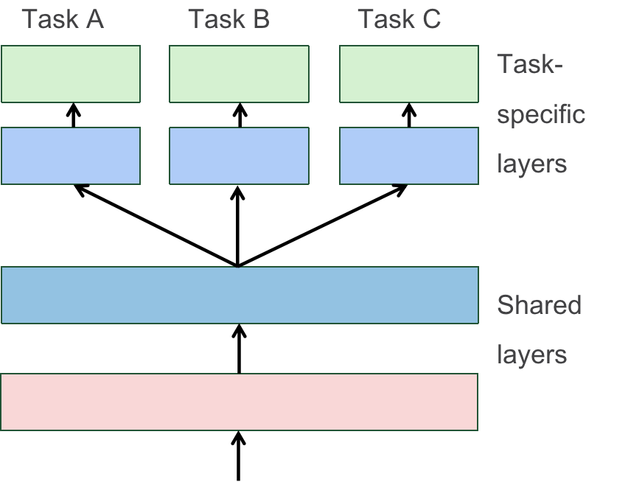
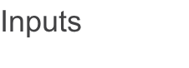
Multi-Task Learing und Warum?
Hard Parameter Sharing: Tasks besitzen gemeinsame Layer.
Single-Task nutzen gleiche Gewichte.
Vorteile:
Optimierung mehrerer Tasks gleichzeitig
Vermeidung von Overfitting
Bessere Generalisierung
Verwendung weniger Parameter

Slide 11
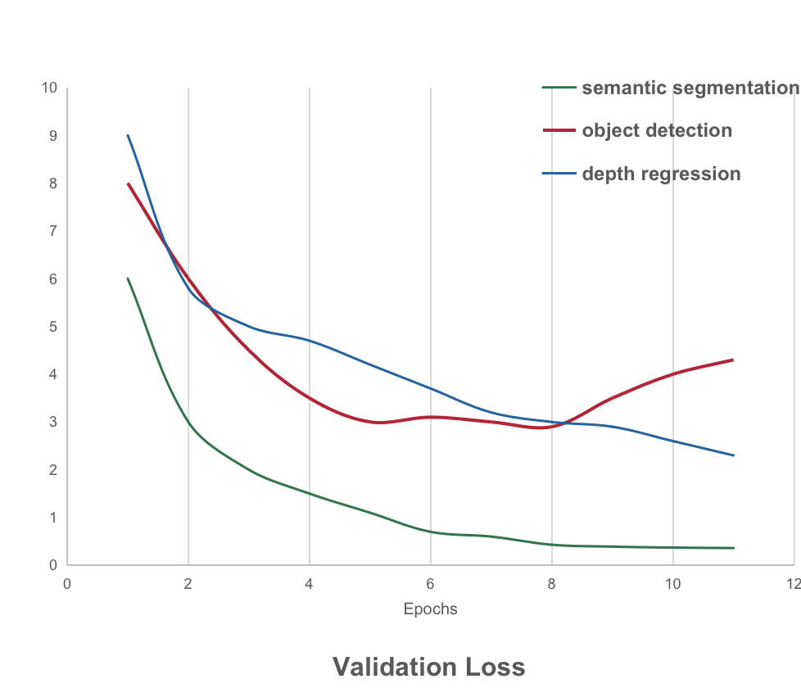
Probleme bei Multi-Task-Learning
Task Imbalance: Die Gradienten der Loss Funktionen der einzelnen Tasks können sich stark unterscheiden.
Schnelle Anpassung einer einzelnen Task kann zu einem schlechten Gesamtergebnis führen.
Zur Vermeidung dieser Effekte wird eine Weight Balancing Strategie benötigt.

Slide 12
4. Vorgehen

Slide 13
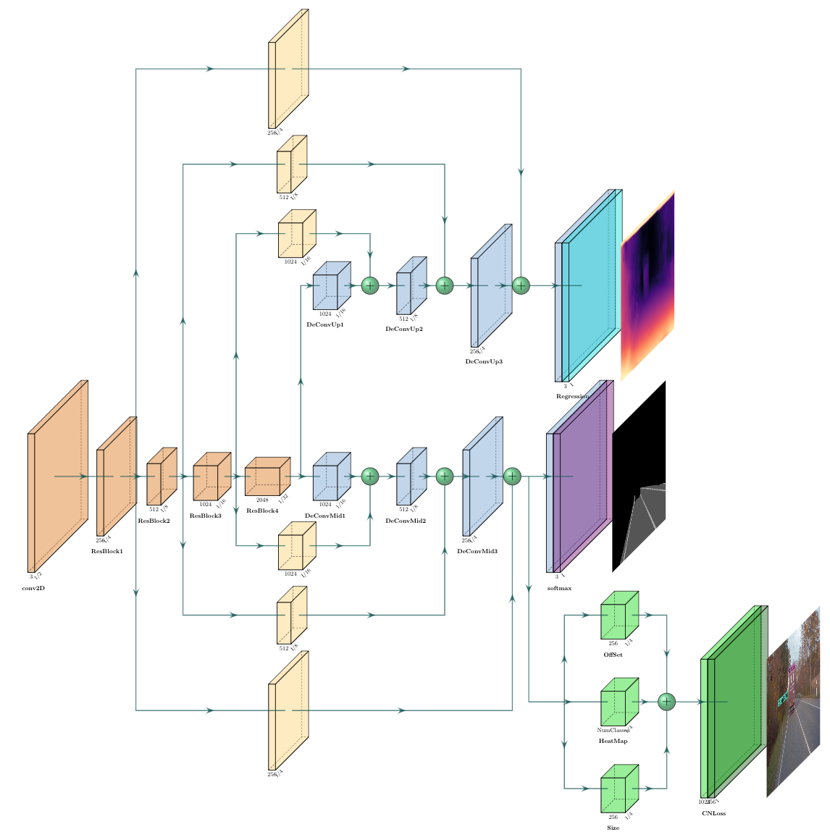
Depth Loss
Semantic Loss
Detection Loss
Notes:
Enge Zusammenarbeit und Innovationspartnerschaft mit dem Karlsruher Institut für Technologie (KIT) im Bereich der Informatik und ihrer Anwendungsfelder.

Slide 14
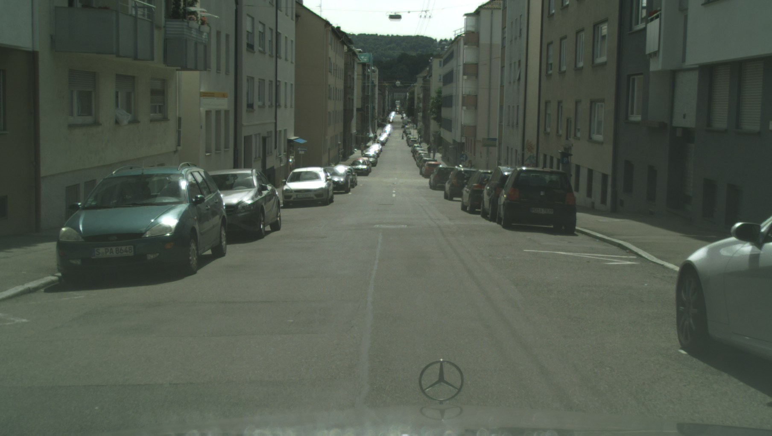
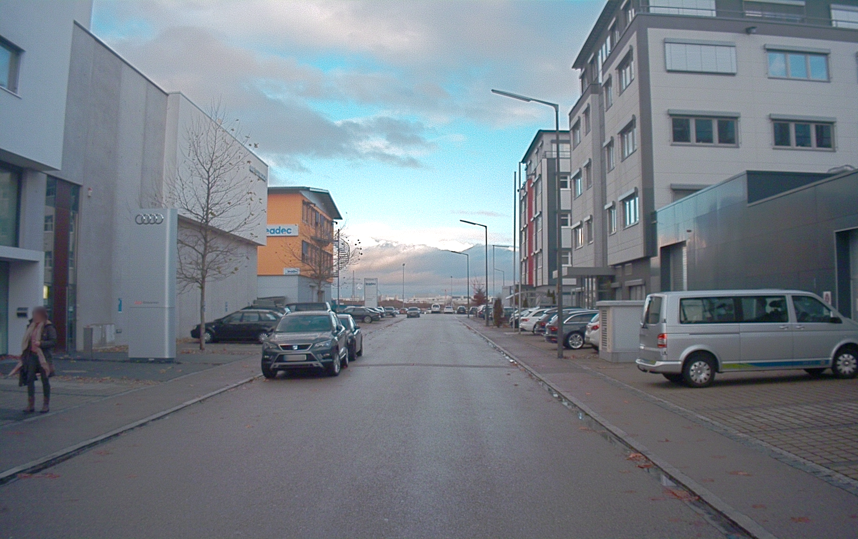
Zwei Datensätze
Cityscapes:
23473 gelabelte Bilder für Depth Regression.
Disparity Label für Depth Regression.
A2D2:
31144 gelabelte Bilder für Semantic Segmentation und Object Detection
Generierung der Bounding Boxes durch Instance Mask

Slide 15
Input:
A2D2
Semantic Loss
Detection Loss
Notes:
Enge Zusammenarbeit und Innovationspartnerschaft mit dem Karlsruher Institut für Technologie (KIT) im Bereich der Informatik und ihrer Anwendungsfelder.

Slide 16
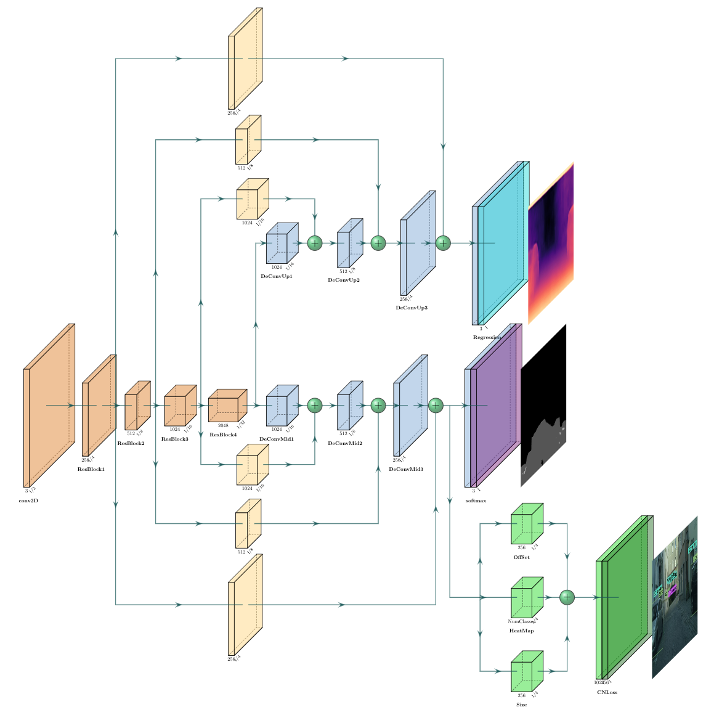
depth loss
Input:
Cityscapes
Notes:
Enge Zusammenarbeit und Innovationspartnerschaft mit dem Karlsruher Institut für Technologie (KIT) im Bereich der Informatik und ihrer Anwendungsfelder.

Slide 17
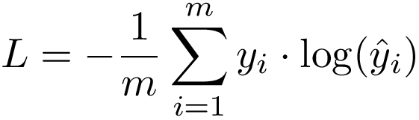
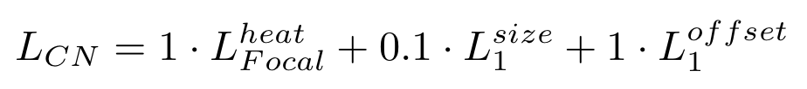
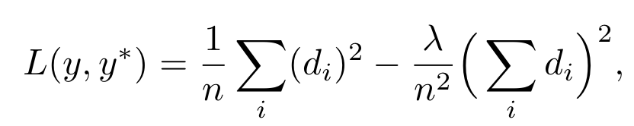
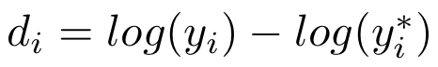
Loss Funktionen
Weighted Cross Entropy Loss für semantische Segmentierung:
Focal Loss für Objekt Detektion:
Scale Invariant Log Loss:
wobei .
Notes:
Enge Zusammenarbeit und Innovationspartnerschaft mit dem Karlsruher Institut für Technologie (KIT) im Bereich der Informatik und ihrer Anwendungsfelder.

Slide 18
Learning Strategie
Imbalance der Task führt zu Problem im Training
Unterschiedlich gute Anpassung der einzelnen Tasks
Verbesserung des Trainings durch die Verwendung von Learning Strategien
Notes:
Enge Zusammenarbeit und Innovationspartnerschaft mit dem Karlsruher Institut für Technologie (KIT) im Bereich der Informatik und ihrer Anwendungsfelder.

Slide 19
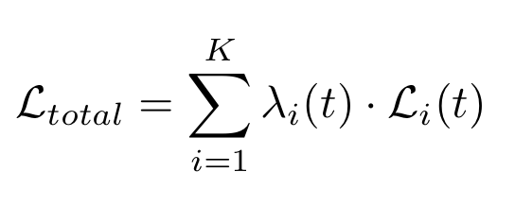
Learning Strategie
Imbalance der Task führt zu Problem im Training
Unterschiedlich gute Anpassung der einzelnen Tasks
Verbesserung des Trainings durch die Verwendung von Learning Strategien
Allgemeine Form der Multi-Task Loss-Funktion:
Notes:
Enge Zusammenarbeit und Innovationspartnerschaft mit dem Karlsruher Institut für Technologie (KIT) im Bereich der Informatik und ihrer Anwendungsfelder.

Slide 20
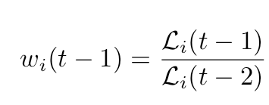
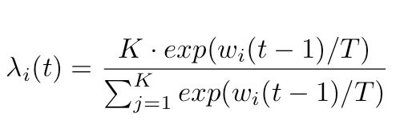
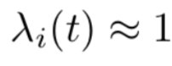
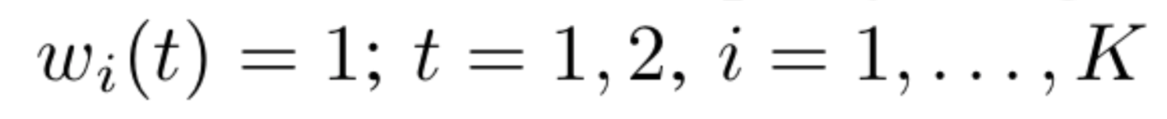
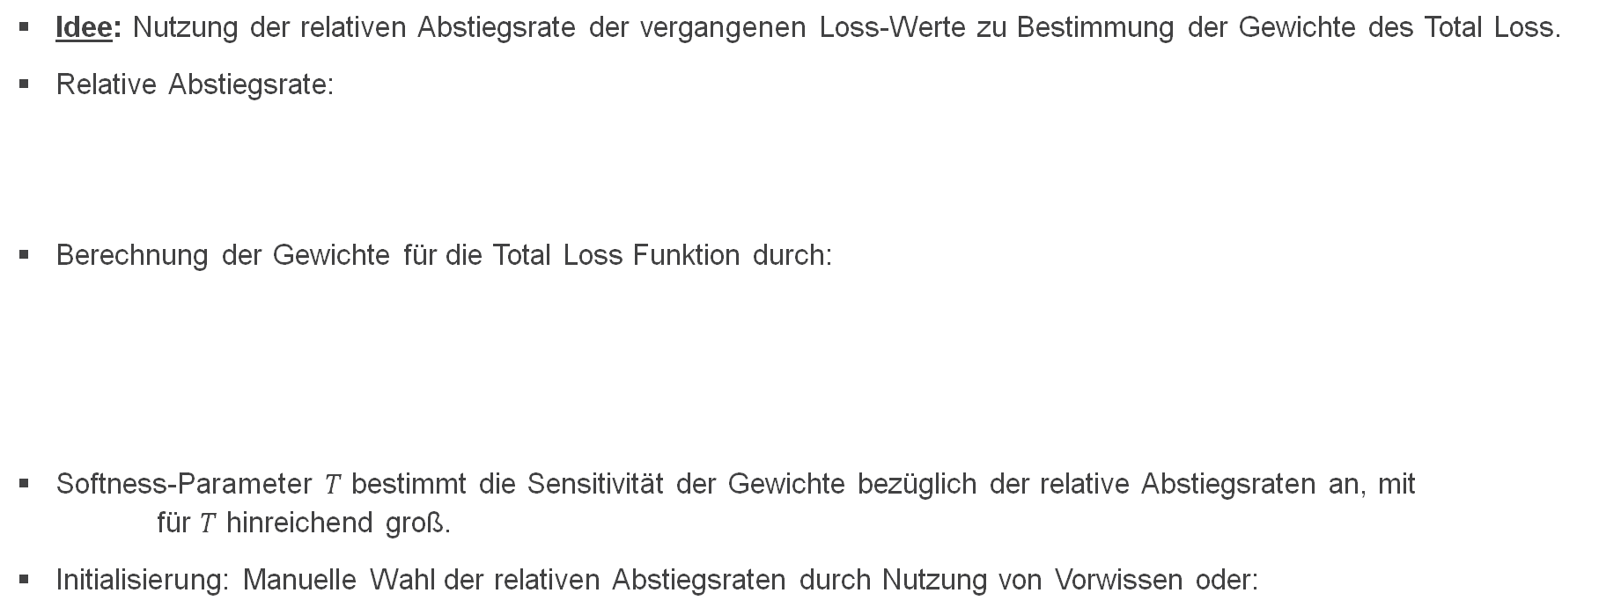
Dynamic Weight Averaging^{[2]}
Idee: Nutzung der relativen Abstiegsrate der vergangenen Loss-Werte zu Bestimmung der Gewichte des Total Loss.
Relative Abstiegsrate:
Berechnung der Gewichte für die Total Loss Funktion durch:
Softness-Parameter $T$ bestimmt die Sensitivität der Gewichte bezüglich der relative Abstiegsraten an, mit für $T$ hinreichend groß.
Initialisierung: Manuelle Wahl der relativen Abstiegsraten durch Nutzung von Vorwissen oder:
Notes:
Enge Zusammenarbeit und Innovationspartnerschaft mit dem Karlsruher Institut für Technologie (KIT) im Bereich der Informatik und ihrer Anwendungsfelder.

Slide 21
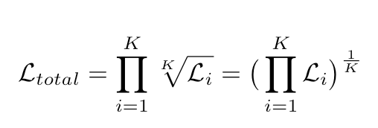
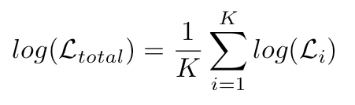
Geometric Loss Strategy^{[6]}
Idee: Verwendung des Geometrischen Mittelwerts für das Training des Multi-Task-Network.
Logarithmierte Total Loss:
Große Unterschiede in den Loss Werte der Single Task werden weniger stark gewichtet.
Notes:
Enge Zusammenarbeit und Innovationspartnerschaft mit dem Karlsruher Institut für Technologie (KIT) im Bereich der Informatik und ihrer Anwendungsfelder.

Slide 22
5. Ergebnis

Slide 23
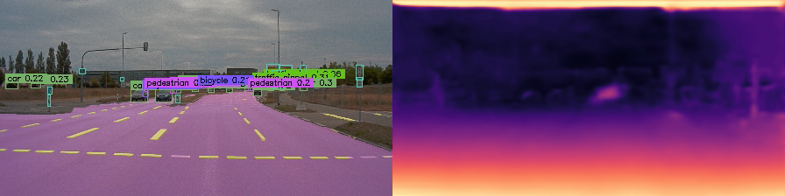
单击此处添加文本

Slide 24
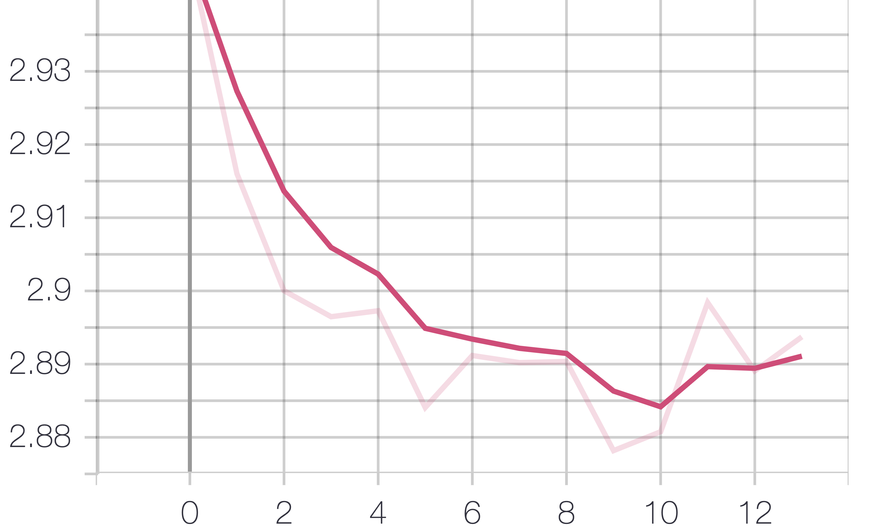
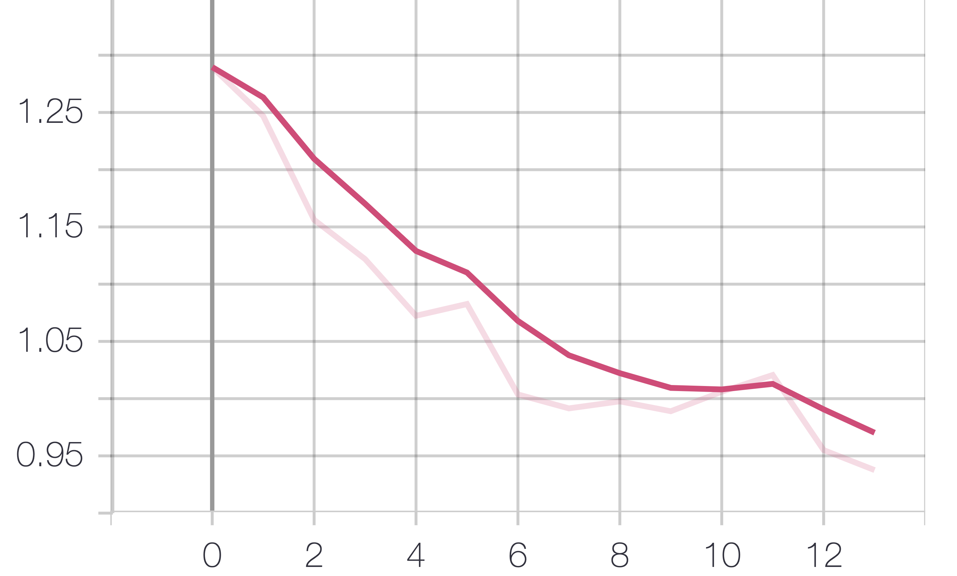
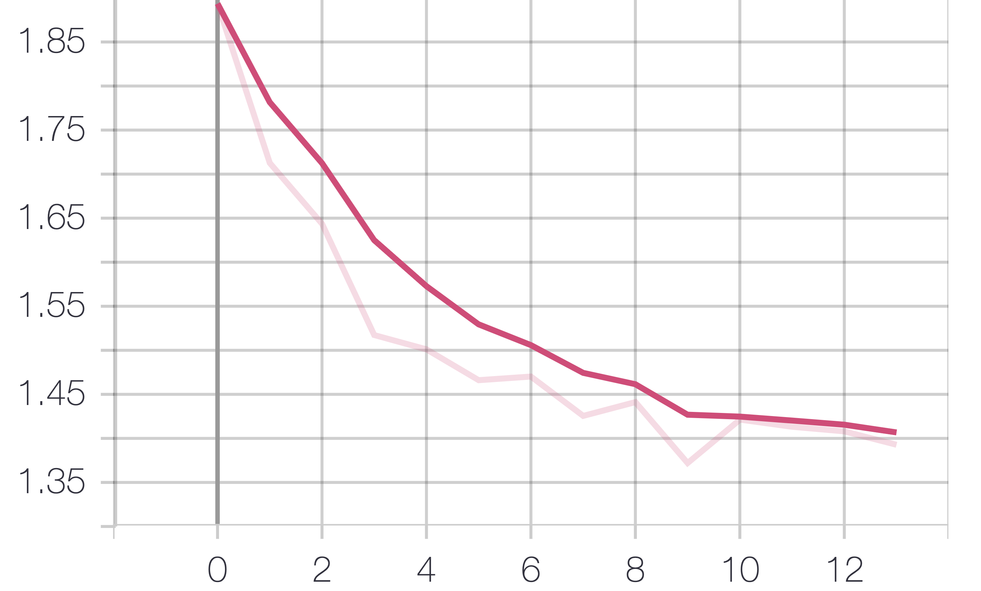
Ergebnisse: Validation Loss
Semantic Segmentation
Object Detection
Depth Regression

Slide 25
Ergebnisse
 | mIoU | mAP | RMSE
Multi-Task Net | 85,57% | 10.9% | 0.0678
ResUnet (Semantic Segmentation) | 82,53% | - | -
Centernet (Object Detection) | - | 11.9% | -
ResUnet (Depth Regression) | - | - | 0.0706

Slide 26
6. Ausblick

Slide 27




Ausblick
Nutzung der Disparity Daten auf dem FZI-Server.
Verwendung anderer Learning Strategien für das Training der Multi-Task-Netzwerks.
Vergleich der Learning Strategien und Ergebnisse miteinander.

Slide 28


VIELEN DANK

Slide 29
Bibliographie
[1] K. Duan, S. Bai, L. Xie, H. Qi, Q. Huang, and Q. Tian, “Centernet: Keypoint triplets for object detection,” in Proceedings of the IEEE International Conference on Computer Vision, 2019, pp. 6569–6578.
[2] S. Liu, E. Johns, and A. J. Davison, “End-to-end multi-task learning with attention,” in Proceedings of the IEEE Conference on Computer Vision and Pattern Recognition, 2019, pp. 1871–1880.
[3] H. Zhao, O. Stretcu, A. J. Smola, and G. J. Gordon, “Efficient multi task feature and relationship learning,” in Uncertainty in Artificial Intelligence. PMLR, 2020, pp. 777–787.
[4] I. Leang, G. Sistu, F. Burger, A. Bursuc, and S. Yogamani, “Dynamic task weighting methods for multi-task networks in autonomous driving systems,”arXiv preprint arXiv:2001.02223, 2020.
[5] D. Eigen, C. Puhrsch, and R. Fergus, “Depth map prediction from a single image using a multi-scale deep network,” in Advances in neural information processing systems, 2014, pp. 2366–2374.
[6] S. Chennupati, G. Sistu, S. Yogamani, and S. A Rawashdeh, “Multinet++:Multi-stream feature aggregation and geometric loss strategy for multi-task learning,” in Proceedings of the IEEE Conference on Computer Vision and Pattern Recognition Workshops, 2019, pp. 0–0.
[7] X. Zhou, D. Wang, and P. Krähenbühl, “Objects as points,”arXiv preprint arXiv:1904.07850, 2019.
[8] D. Feng, C. Haase-Schütz, L. Rosenbaum, H. Hertlein, C. Glaeser,F. Timm, W. Wiesbeck, and K. Dietmayer, “Deep multi-modal object detection and semantic segmentation for autonomous driving: Datasets, methods, and challenges,”IEEE Transactions on Intelligent Transportation Systems, 2020.
[9] M. Siam, M. Gamal, M. Abdel-Razek, S. Yogamani, M. Jagersand, and H. Zhang, “A comparative study of real-time semantic segmentation for autonomous driving,” in Proceedings of the IEEE conference on computervision and pattern recognition workshops, 2018, pp. 587–597
[10] F. I. Diakogiannis, F. Waldner, P. Caccetta, and C. Wu, “Resunet-a: a deep learning framework for semantic segmentation of remotely sensed data,”CoRR, vol. abs/1904.00592, 2019.

Slide 30
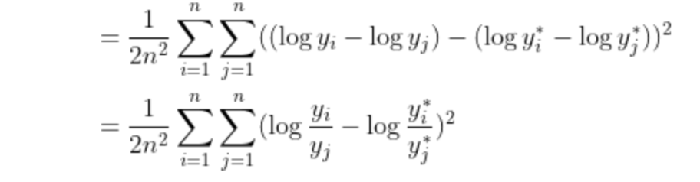
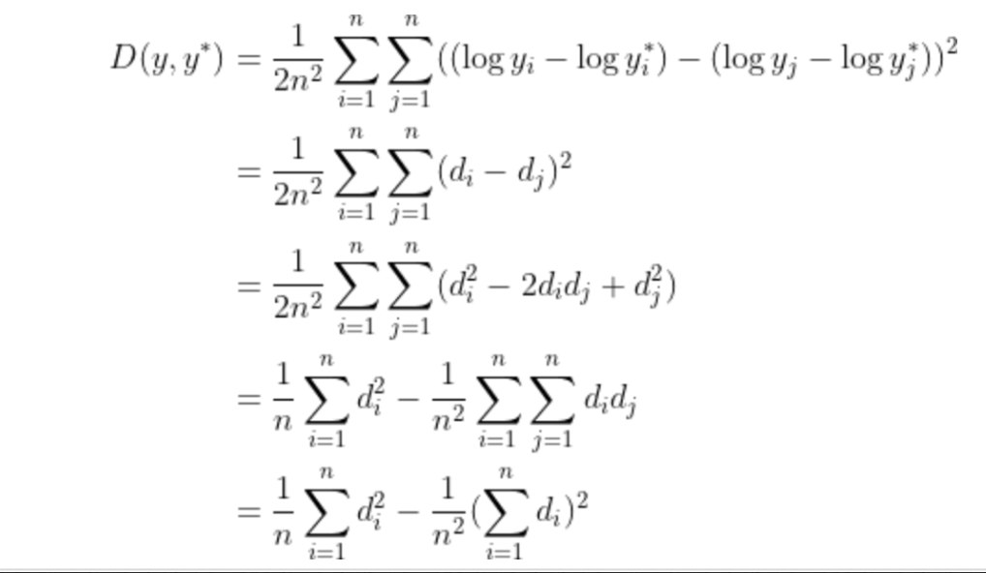
Backup Folie 1

Slide 31
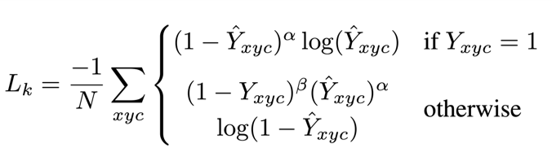
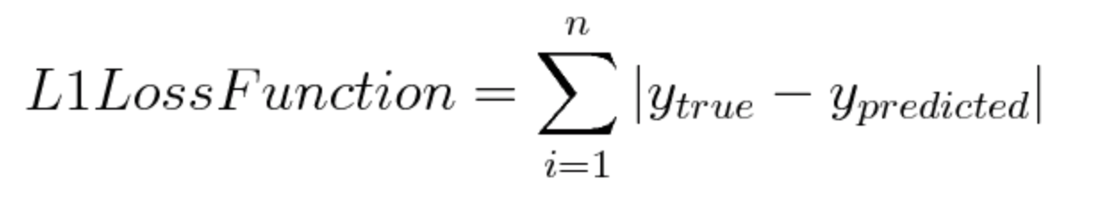
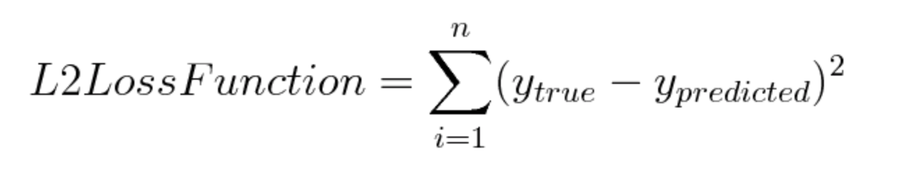
Centernet Loss Funktionen
Focal Loss:

Slide 32
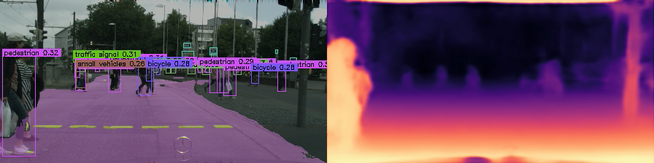
Test Video (cityscapes)

Slide 33
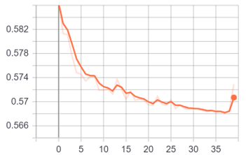
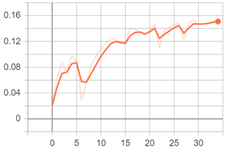
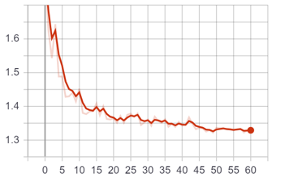
Single Task Ergebnis
Sem Seg
Obj Det
Depth

Slide 34
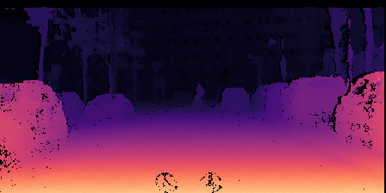
Disparity Daty von Cityscapes
To obtain the disparity values, compute for each pixel p with p > 0: d = ( float(p) - 1. ) / 256., while a value p = 0 is an invalid measurement.
https://github.com/mcordts/cityscapesScripts

Slide 35
Objekt Detektion Klassen
Vehicle (6)
Cars
Small Vehicle
Bicycle
Utility Vehicle
Tractor
Trucks
Pedestrain (1)
Pedestrain
Traffic Sign (2)
Traffic Sign
Traffic Signal

Slide 36
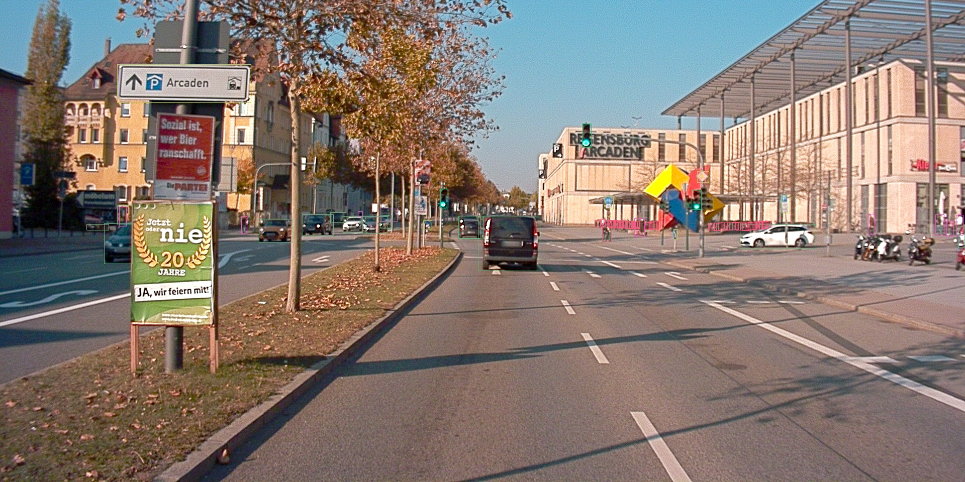

Slide 37
